Slide 1
Доклад
На тему
«Характеристика индекса человеческого развития и сравнение ИЧР за 2025 год (Россия и страны мира)»
Выполнил:
Студент 1 курса ФИСТ
гр. ПИбд-12 Власенко И. А.
Ульяновск, 2026

Slide 2
Индекс человеческого развития (ИЧР) — это интегральный показатель, рассчитываемый ежегодно Программой развития ООН (ПРООН) для оценки качества жизни, грамотности и долголетия граждан в разных странах.
Согласно Докладу о человеческом развитии на 2025 год (базирующемуся на уточненных статистических данных за 2023–2024 годы), основное внимание уделяется влиянию технологий и искусственного интеллекта на возможности людей.

Slide 3
Характеристика ИЧР
Индекс строится на основе среднего геометрического трех ключевых измерений:
Долголетие (Здоровье): Оценивается через среднюю ожидаемую продолжительность жизни при рождении.
Образование: Рассчитывается как средняя продолжительность обучения (уже полученное образование взрослыми) и ожидаемая продолжительность обучения (для детей, идущих в школу).
Уровень жизни: Измеряется валовым национальным доходом (ВНД) на душу населения по паритету покупательной способности (ППС) в долларах США.

Slide 4
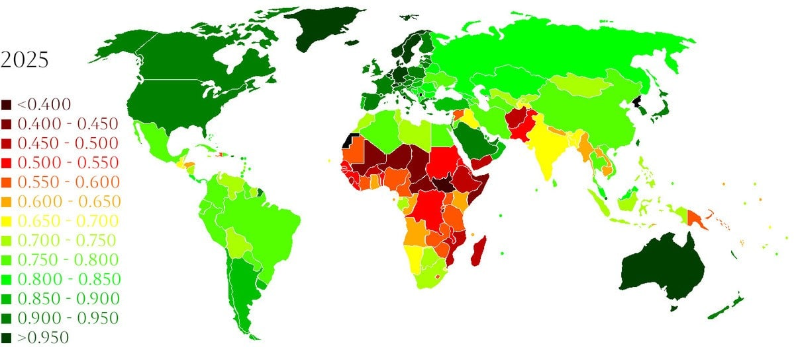
Сравнение ИЧР за 2025 год: Россия и мир

Slide 5
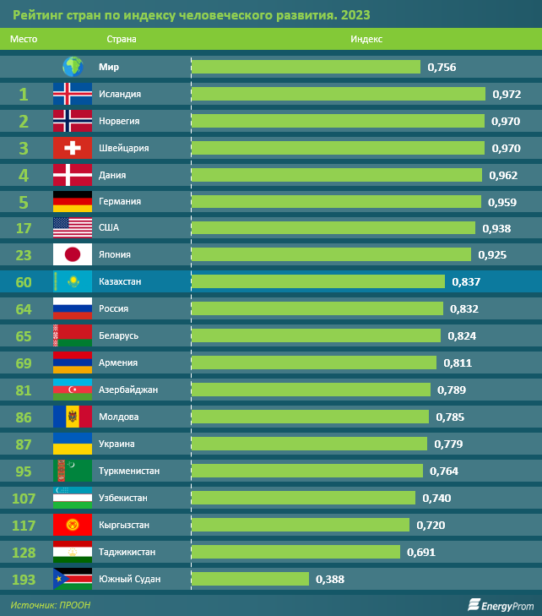
В 2025 году глобальный индекс демонстрирует восстановление после пандемийного кризиса, однако ООН отмечает опасный рост неравенства: богатые страны достигают рекордных значений, в то время как беднейшие регионы стагнируют.
Россия занимает 64-е место в глобальном списке. Значение индекса: 0,862. Страна входит в группу стран с очень высоким уровнем человеческого развития (порог группы начинается с 0,800).

Slide 6
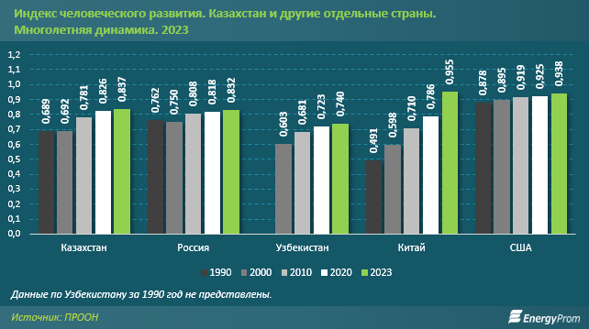
Рассмотрим динамику ИЧР за последние 33 года в пяти странах — Казахстане, России, Узбекистане, Китае и США. Оказалось, что самых впечатляющих результатов за эти годы добилась Поднебесная. Движение этой страны в улучшении условий для развития было поступательным и впечатляющим. С индекса 0,491 в 1990 году, характерного для отстающих стран, Китай достиг уровня 0,955 по итогам 2023 года и обогнал США. Штаты за эти годы демонстрировали рост, однако он был очень умеренным, без резких скачков.

Slide 7
